Slide 1

NOTACIONES PARA REPRESENTAR IMPLEMENTACIÓN
Sussan Rodríguez
Yelitza Medina
Bertha Sarmiento

Slide 2
Implementación
La implementación de un lenguaje es la que provee una manera de que se ejecute un programa para una determinada combinación de software y hardware. Existen básicamente dos maneras de implementar un lenguaje:
Compilación: Es el proceso que traduce un programa escrito en un lenguaje de programación a otro lenguaje de programación, generando un programa equivalente que la máquina será capaz interpretar. “Los programas traductores que pueden realizar esta operación se llaman compiladores”.
Interpretación: Es una asignación de significados a las fórmulas bien formadas de un lenguaje formal. Como los lenguajes formales pueden definirse en términos puramente sintácticos, sus fórmulas bien formadas pueden no ser más que cadenas de símbolos sin ningún significado. Una interpretación otorga significado a esas fórmulas

Slide 3
Lenguaje de programación
“...Es un sistema notacional que puede ser utilizado para controlar el comportamiento de una máquina, particularmente una computadora, y que describe operaciones computacionales en una forma legible tanto para la computadora como para el ser humano”
Es un conjunto de símbolos (lexemas) que se agrupan en categorías (tokens), contiene reglas sintácticas y semánticas que le dan estructura y significado a sus elementos y expresiones.
Un lenguaje de programación necesita una descripción precisa y completa que lo defina formalmente. Esta definición se da con:
La sintaxis (estructura)
La semántica (significado)

Slide 4
Análisis de léxico
Tiene como entrada en código fuente del lenguaje de programación y como salida proporciona al analizador sintáctico los tokens.
Palabras clave o reservadas, operadores aritméticos, operadores relacionales, operadores lógicos, operador de asignación, constantes, signos de puntuación, librerías
Funciones de leer el programa fuente como un archivo de caracteres y dividirlo en tokens.

Slide 5
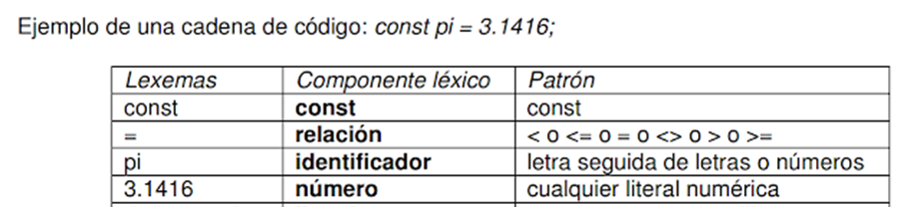

Slide 6
Análisis sintáctico
El análisis sintáctico es un análisis a nivel de sentencias, y es mucho más complejo que el análisis léxico. Su función es tomar el programa fuente en forma de tokens, que recibe del analizador léxico, y determinar la estructura de las sentencias del programa.
Expresión A + * B* A + * B ⎯> Error: No cumple con la especificación sintáctica del lenguaje.
Expresión A + B * 7 * A + B * 7 ⎯> Sí, se cumple con la especificación sintáctica del lenguaje.

Slide 7
Análisis semántico
Análisis semántico se encarga de que los tipos que intervienen en las expresiones sean compatibles o que los parámetros reales de una función sean coherentes con los parámetros formales.
La fase de análisis semántico revisa el programa fuente para tratar de encontrar errores semánticos y reúne la información sobre los tipos para la fase posterior de generación de código.

Slide 8
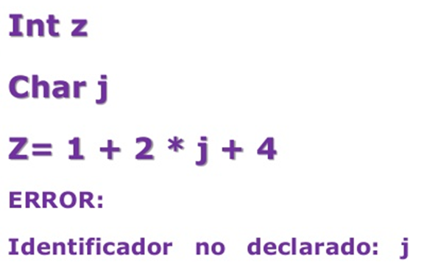
Ejemplo:

Slide 9
MUCHAS GRACIAS!

